Slide 1
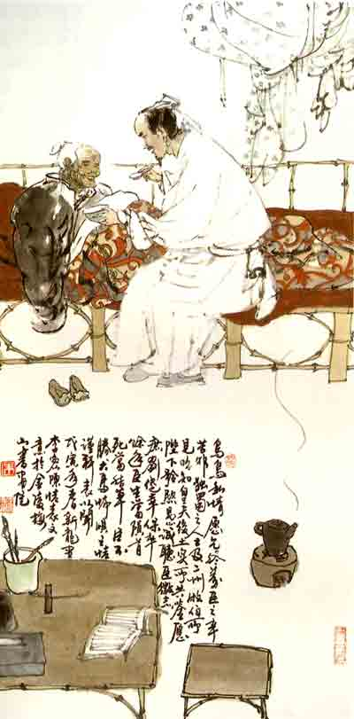
陈情表
作者：晋·李密

Slide 2
读《出师表》不下泪者，其人必不忠；
读《陈情表》不下泪者，其人必不孝；
读《祭十二郎文》不下泪者，其人必不友； （以上苏轼语）
读《报任安书》不下泪者，其人必不为人。 （后人续）
忠则《出师》，
孝则《陈情》。

Slide 3
表，是古代臣子向皇帝陈述己见的一种奏章。
我国古代臣子写给君王的呈文有各种不同的名称, 战国时期称”书”,到了汉代, 则分为:章,奏,表,议四类。表的内容多为有叙有议,但是叙事和议论都带有感情色彩。

Slide 4
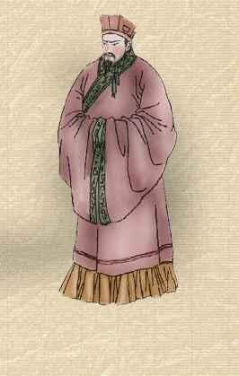
作者简介
李密（224—287），一名虔，字令伯，武阳（今四川省彭山县东）人。父早亡，母改嫁，由祖母刘氏亲自抚养。为人正直，颇有才干。曾仕蜀汉为郎，蜀亡以后，晋武帝司马炎为了巩固新政权，笼络蜀汉旧臣人心，征召李密为太子洗马。他上表陈情，以祖母年老无人供养，辞不从命。祖母死后，出任太子洗马，官至汉中太守。后被谗免官，死于家中。

Slide 5
背景简介
此表是西晋初晋武帝泰始三年（公元267）写的。魏国后期，魏的实权落在司马氏手里，到魏元帝曹奂咸熙二年（公元265），司马炎代魏即帝位，改国号为晋，年号泰始。在此之前两年，蜀汉（刘备建立的政权）已经灭亡（孙吴到公元280年才灭亡），李密的家乡由晋统治。李密有学问，所以晋武帝想征他做官。李密原是蜀汉的旧臣，故国灭亡才三四年，难免有伤感之情，又因为司马氏阴险多疑，前朝的臣子改事新朝难免有戒心，所以他要坚辞。《陈情表》所面对的是晋武帝这个特殊人物，所写的又是他最为敏感的问题。

Slide 6
身世孤苦悲凉 祖母情深似海
先尽孝后尽忠
孝情
孝治天下（理）尽忠日长
沐清化蒙国恩 圣朝恩重如山
祖母病笃（情）尽孝日短
忠情
“陈”的方法：融理于情，融情于事，朴素细腻，曲折委婉，以情动人

Slide 7
自由诵读第1段
A.哪句话是作者陈述的总提？它包含了哪些内容？
父丧母嫁
多病零丁
故不能“废远”
（为下文伏笔）
夙遭闵凶
门衰祚薄
夙婴疾病

Slide 8
内容梳理
“陈”的原因：除臣洗马，辞不就职。
（或：不想到晋朝为官）
“陈”的内容：夙遭闵凶；更相为命；不能废远；愿乞终养。
（或：陈述幼时的孤苦及祖孙的相依为命、自己的一片孝心。）

Slide 9
自由诵读第2段
A、本段分几个层次？各自的重点是什么？
二层
叙朝廷征召之殷；
写自己进退两难的境地。

Slide 10
C、第二层如何见事态的严重、紧迫和作者处境的狼狈？目的何在？“奉圣朝”“沐浴清化”等句想表明什么？
事态严重：诏、责、逼、催等，含蓄地表明了强己所难之窘迫。
处境狼狈：“非臣陨首所能上报”，可是“供养无主”“欲奉诏奔驰”，“刘病日笃”；“欲苟顺私情，则告诉不许”。

Slide 11
B、前一层按什么顺序来写的？ 和时间词相对应的表征召的词有哪些？由这些词可见什么？为何官职递增却“辞不就职（赴命）”？
（按时间顺序）
表时间：逮、前、后、寻
“孝廉”“秀才”是荐举人才的科目，所以用“辞不赴命”；“郎中”“洗马”是官职，所以用“辞不就职”
表征召：察、举、拜、除；
官名：孝廉、秀才、郎中、洗马

Slide 12
作用：先郡，次州，后朝廷，可见征召级别越来越高，表达作者的感恩戴德之情。
推辞理由：供养无主，刘病日笃（承上文“夙婴疾病”，张下文“日薄西山”）
品析：诉说自己辞不就职的矛盾心理（狼狈处境），“臣之进退，实为狼狈”，情辞悲切，动人心肺。“奉”“沐浴”，称颂朝廷，并表感恩之情，可见语言的得体和机智。

Slide 13
具体研习第3段
1、本段结尾落在辞官养亲上（“是以区区不能废远”），是从哪几个角度来展开的？
三层,分别以“伏惟”“且”“但”来转换文意。
A、抓住晋“以孝治天下”的大理，解释自己应得到同情。
B、自陈宦历，称颂君恩，表明辞职与“名节”无关，以求皇帝谅解。
C、正面陈述刘之现状，是“不能废远”的惟一原因。

Slide 14
3、品味2、3层，看本段的语言特点
A、“至微至陋”“岂敢”等词委婉动人，至为恳切。
B、“日薄西山”“气息奄奄”“人命危浅”“朝不虑夕”“更相为命，……”，一组四字句，皆出于至孝之心，感人至深。
特点：委婉、流畅。此段中反复表明心迹，叙说衷曲，解释不能“废远”的原因，情辞恳切。

Slide 15
2、品味第一层，作者为什么扯起“孝”这面大旗？“凡”句有何含义？
A、借孝来掩饰自己的观望之意，从而解除晋武帝的疑忌之心。
B、“凡”是指一般，“况”是指特殊。孝既已及于一般，对特殊就更应如此了。理由充足且冠冕堂皇。“孤苦”一词承首段，又为下文“臣之辛苦”张本。

Slide 16
具体研习第4段
1、本段中哪句话是表文主旨？
（“愿乞终养”）
2、贯穿全段的是哪两个词？
（“尽节”“报养”——忠孝两全）
3、用语有什么特点？
（“愿乞”“愿矜悯”“听臣微志”——无比恳切）

Slide 17
4、由本段可见全文感情真挚、悲恻动人，原因是什么？
（事之实：是臣尽节于陛下之日长，报养刘之日短也。）
（言之切：愿乞、愿矜悯、听臣微志、明知、共鉴。）
（心之诚：生当陨首，死当结草）

Slide 18
晋武帝为什么会答应李密终养祖母的请求？
1、为李密的言辞和情理所动；
2、彰显孝治天下的恩德。

Slide 19
结构梳理
一段：历述自己的悲惨遭遇。
二段：叙写进退两难的处境。 愿乞终养
三段：提出孝之大理。 不能就职
四段：提出先尽孝、后尽忠。

Slide 20
艺术特色
1.融情于事。
2.语言形象生动，自然精粹。

Slide 21
陈以往之情
臣以险衅，夙遭闵凶
陈现今之情
进退狼狈，不能废远
陈日后之情
愿乞终养，死当结草

Slide 22
赏析语言
把你认为精彩的语句画下来，说说这些语句有什么特点（句式，用词，修辞手法）？好（表情达意效果）在哪？
1、四字骈句：简洁凝练，语势连贯紧凑，文势如行云流水般通畅。
2、对偶句：语气铿锵有力，语意简洁凝练，琅琅上口，感情倍感热切，更具说服力。
3、比喻句：形象生动，感情浓烈，富有感染力。

Slide 23


